Slide 1
Spalvų reikšmė literatūroje
Ugnė Kriščiūnaitė

Slide 2
Turinys
Žalios spalvos dvilypumas Antano Škėmos romane ,,Balta drobulė"
  Etimologija
  Keltuvininko dienoje žalia turi neigiamą atspalvį
  Tačiau mąstydamas apie praeitį Garšva žalią spalvą sieja su teigiamais dalykais
Raudonos spalvos įvaizdis Jurgio Savickio novelėje
,, Raudoni batukai“
  Moteris modernioje literatūroje
  Per raudoną spalvą perteikiama modernios moters įvaizdis.
  Raudona spalva reiškia tuštybę, puikybę

Slide 3
Žalia
kuris žolės spalvos: žali lapai. žalieji pašarai. žalioji varlė. žaliasis akmenėlis (geležies sulfatas). žalios rūtelės. žalio vario durelės (folkloras).
nesunokęs, nesubrendęs: Uogos dar žalios.
nevirtas, neišviręs ar nekeptas, neiškepęs: Žalias ragaišis. Žalias vanduo, pienas. žalia mėsa. žalios plytos (nedegtos).
neišdžiūvęs: Šnypščia žalios malkos degdamos.
neapdirbtas: Žalias kailis. Žalias spiritas (nevalytas).
jaunas, sveikas, stiprus: žali vyrai, o išmirė karščiais, ir gana. žalioji jaunystė.
nepatyręs, neišprusęs: Visiškai žalias atvykau į miestą. žaliai prv.: žaliai dažytas audeklas. žaliai geltonas. žalyn prv.: Beržynas eina vis žalyn. žalybė žalumas.

Slide 4

Žolės spalvos reikšmė
Teigiama
Neigiama
Jaunas
Sveikas, stiprus
Derlius
Viltis
Natūralumas
Nesubrendęs
Nevirtas ar nekeptas
Neišdžiūvęs
Nepatyręs, neišprusęs
Nuodingas

Slide 5
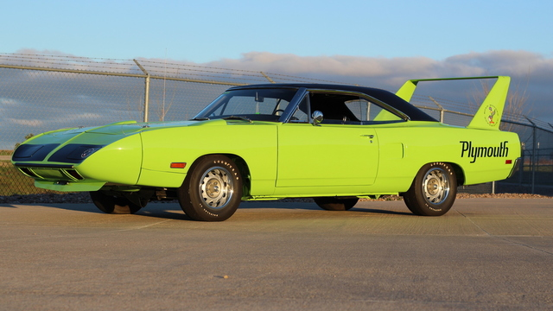
Žalia spalva A. Škėmos romane ,,Balta drobulė“
Aplinka:
,,Dvi negrės žaliom sukniom stebi išeinančiuosius“
,, Dešinėje durų anga ir anapus žalios spintelės drabužiams“
,, ... room service man, jo žalios uniformos rankogalyje - penkios ausinės žvaigždės“
Paliegimas:
,, Žali ruožai pagal (mano) nosį".
,, Salės viduryje stovi nuodingai žalias Plymounthas, jį galima laimėti įmetus kvoterinį kuponą į urną, šalia kurios sėdi pagal brangiausių šunų pavyzdį nukirpta ir sufrizuota labai linksma panelė ; nuo valandinių šypsenų jai skauda skruostų raumenys...“

Slide 6
Žalia spalva A. Škėmos romane ,,Balta drobulė“
,,Et cum spiritu tuoooo... – pragydo jis. Garšviukui nebeužteko maldos. Jis nusimetė tėvo apsiaustą, užpūtė žvakę, kaklą apvyniojo rankšluosčiu, jis dar aukščiau iškėlė galvą ir uždainavo visu balsu: Atskrend sakalėėėlis per žalią gireeee...“
,,Pasaulis buvo žalias, vertė vemti...“
,,Žalią paveikslą ant sienos; jį padovanojo tėvui jo mokiniai.“

Slide 7
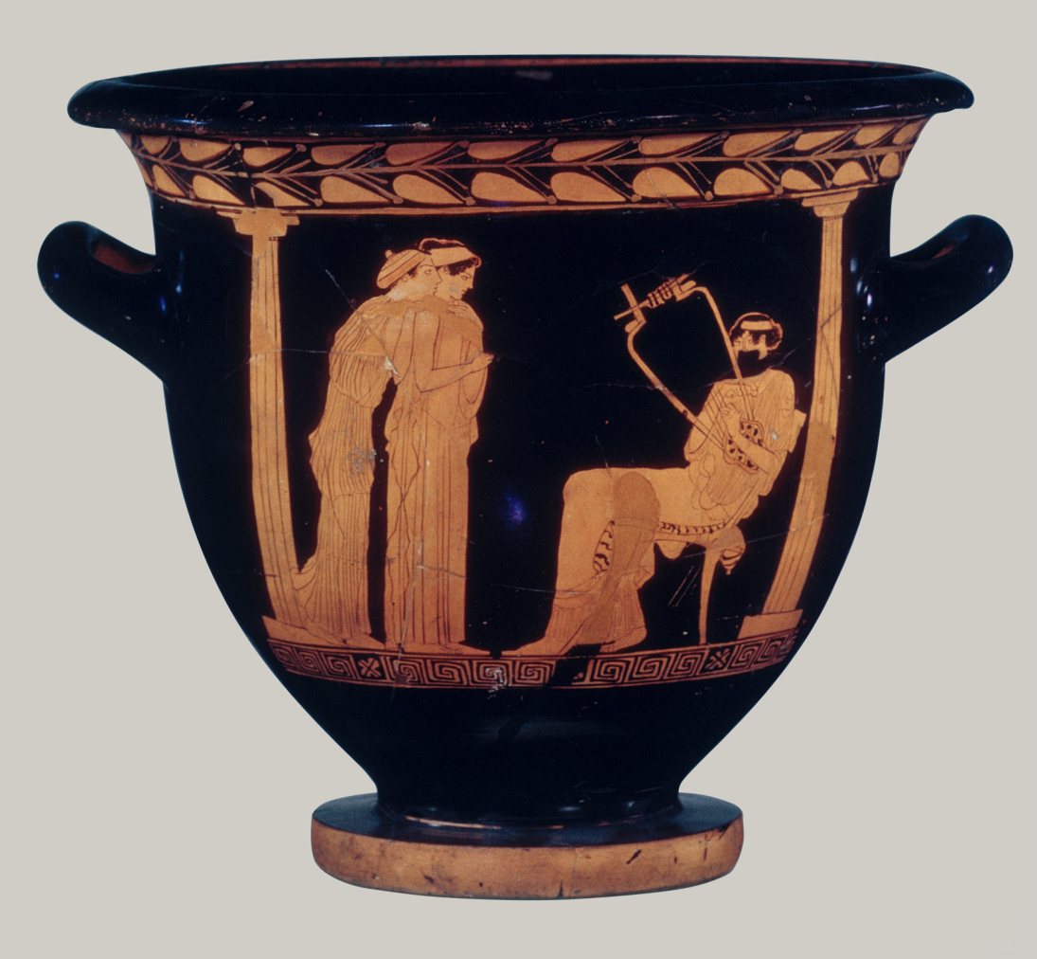
Raudona
Raudonas molis – viena seniausių žmonių naudojamų medžiagų.

Slide 8
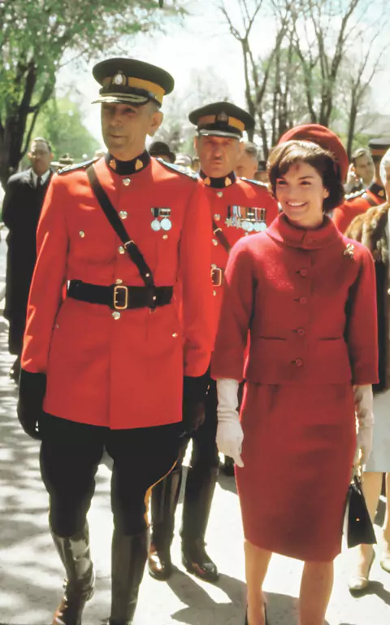
Raudona spalva XX amžiaus pradžioje
Juozapo Albino Herbačiausko „Dievo šypsenose" (1929) randamas moters - menininko sesers - įvaizdis: ,,Gyvenimo artistui moteris daugiau negu draugė: ji jam sesuo. (...) Koncentracija vyro ir moters jėgų vienoj dvasioj - tai stebuklas . Tačiau sunku rasti gyvenimo artistui tokią moterį. Dėl to jis dažniausiai vienuolis... Šios dienos artistai moka tik išnaudoti moterį savo kūrybos tikslams.‘‘
Jackie Kennedy vilkėjo raudonus Huberto Givenchy kostiumus ir paltus. Tai prisidėjo prie raudonos kaip moteriškos spalvos įvaizdžio kūrimo.

Slide 9
Raudona spalva Jurgio Savickio novelėse
Novelėje ,, Raudoni batukai“ raudoni batai tampa pasakotojo moters idealo simboliu. Sužinojęs, kad jie priklauso jo žmonai, šis nusivilia.
„Kokia gamtoje poezija! Kokia tyla! Ir nuotaika. Kokia ji graži! Kas gali būti gražesnio pasaulyje už moterį! Dievas žinojo, ką kūrė.“ („Nukryžiuotoji")
„Todėl aš piešiu moterį kaip kokį man nepažįstamą abstraktą. Man išsvajotą idealą. Ji visuomet man vaidinasi tokia baltutė kaip iš dangaus atskrendąs angelas auksiniais puduriais. Lyg kokia senovės ledų princesė ar kokia užburta vaškinė princesė, panoptikumuose naiviems žmonėms rodoma.“ („Prabangos")

Slide 10
Raudona spalva Jurgio Savickio novelėse
J. Savickio novelėse moters būties prasmę sudaro daiktai.
(...) aš seku Kauno gatve vieną ponią, visai svetimą man ir nepažįstamą, tayloru apsivilkusią. (...) Rausvas stilingas sijonėlis aptempia jai maloniai užpakalio paduškaites. Vips vips, kai eina. Puikiai tekintos kojos broniruotos puikiomis kojinėmis. (...) Dvi sidabrinės lapės, sunkiai užgulusios jos pečius. Tai jau visai įtikina žmogų ir jai suteikia raison d'etre [buvimo prasmės]. („Raudoni batukai„)
- Amatas: bankininko žmona. („Ponia de Savigny‘‘)
Bet jos kūnas dingo. Toji mėsa, tasai amžinas fleisclms. („Nukryžiuotoji")

Slide 11
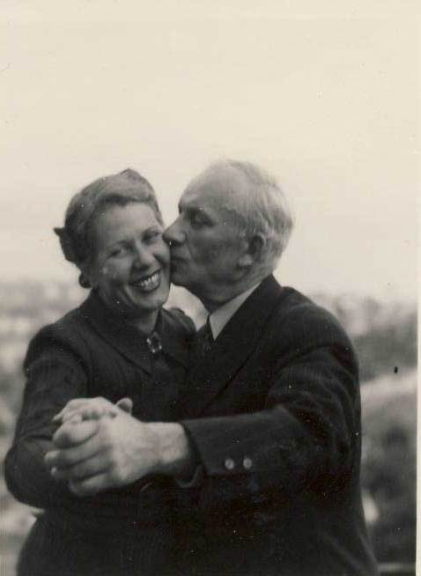
Kaip pastebi Algirdas Julius Greimas, Savickio novelių moterys yra tarsi netikros: „Tarp literatūros ir gyvenimo planų yra platus griovys, kurį sunku, dažnai neįmanoma, peršokti. Kad ir toks, sakysim, amžiną atilsį Dėdė Jurgis [J.Savickis] - moteris jis juk mylėjo, ir mylėti mokėjo (...) - o tuo tarpu jo kūryboje nė vienos tikros moters nesutiksi"
Jurgis Savickis su žmona.

Slide 12
Šaltiniai (tiksliai įvardinti metrikas)
„Dabartinės lietuvių kalbos žodynas“, V., 2000 m.
Aloyzas Gudavičius: „ Žalia spalva lietuvių kalboje“, Šiaulių universitetas, 2007 m.
Agnė Jurčiukonytė: „Kultūriniai klodai Jurgio Savickio novelėse“, „Darbai ir dienos“, 2000 m.

